Slide 1


React

Slide 2

Занятие 1. Установка и запуск

Slide 3
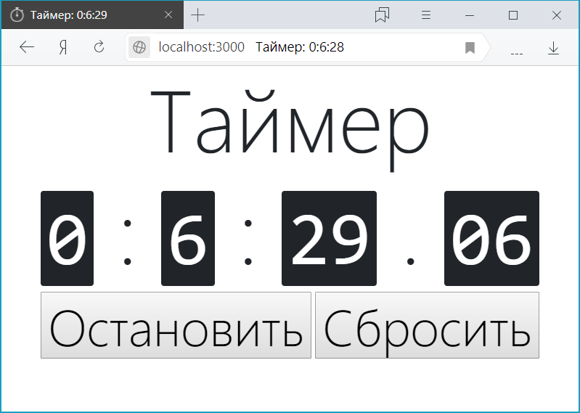
React
React – это библиотека JavaScript, которая используется для создания frontend-приложений.
Для краткого знакомства
с возможностями React можете
сделать таймер по статье:
«Начать с React и Bootstrap за 2 дня»
https://habr.com/ru/post/431826/

Slide 4
Установка Node.JS и npm
Установить Node.JS
https://nodejs.org/en/download/
В него уже встроен npm
Проверить версию Node.JS
node –v
npm –v
Если вывелись цифры, обозначающие номер версии, то всё ok.
Если на macOS возникла ошибка, есть решение:
https://support.apple.com/ru-ru/HT202491

Slide 5
Создание проекта
Перейти в папку, в которой будут проекты:
cd «путь к папке»
Запустить создание проекта
create-react-app app-name
Где app-name – название проекта

Slide 6
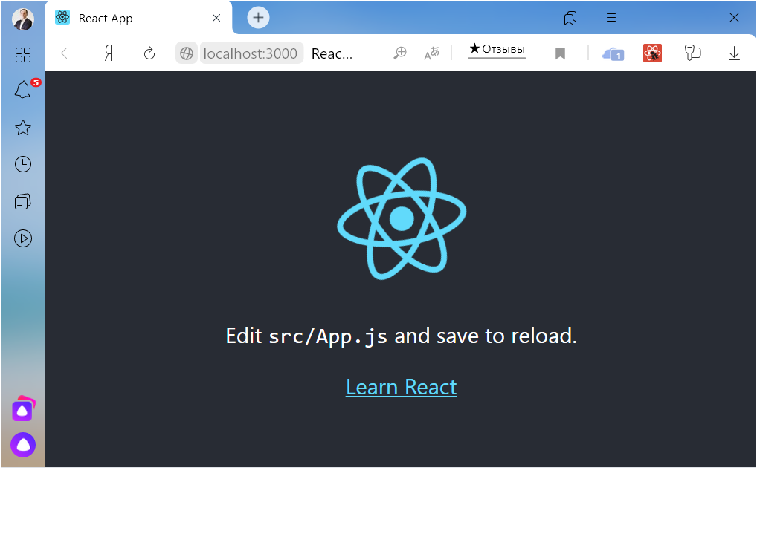
Запуск проекта
Перейти в папку созданного проекта
cd app-name
Где app-name – название проекта
Запустить проект
npm start
В итоге откроется браузер со страницей:
http://localhost:3000/

Slide 7
Занятие 2. JSX и компоненты
App
Component
JSX

Slide 8
Hello, World!
В проекте открыть файл index.js
Этот файл находится в папке src
Заменить текст
ReactDOM.render(<App />, document.getElementById('root’));
На следующий текст
ReactDOM.render(<h1>Hello, world!</h1>, document.getElementById('root'));
В браузере будет выведено:
Hello, world!
По адресу http://localhost:3000/

Slide 9
JSX
JSX – это язык описания интерфейсов в React, который совмещает в себе HTML и JavaScript
Помимо стандартных тегов HTML, написанных строчными (маленькими) буквами – можно использовать теги своих компонентов, написанные с заглавной(большой) буквы.
Например: <ul><UserList/></ul>
Можно подставлять выражения из JavaScript в фигурных скобках
Например: <img src={user.avatarUrl}></img>

Slide 10
Ограничения JSX
Должен быть только 1 корневой тег
Некорректный JSX: <h1>Привет, Мир!</h1><p><Content></p>
Корректный JSX: <div><h1>Привет, Мир!</h1><p><Content></p></div>
Не ставьте кавычки в атрибуте при вставке JavaScript
Можно: <img src="https://test.com/image.jpg"></img>
Можно: <img src={user.avatarUrl}></img>
Некорректно: <img src="{user.avatarUrl}"></img>
JSX предотвращает атаки инъекцией
Например, безопасно:
const title = response.potentiallyMaliciousInput;
const element = <h1>{title}</h1>;

Slide 11
Возможности JSX
JSX это выражение и JavaScript-объект
Его можно вставить внутрь другого JSX
const user = <li>Иван</li>; const userList = <ul>{user}</ul>;
Можно встраивать функции и любые выражения
Например: <h1>Hello, {formatName(user)}!</h1>
JSX можно заменить чистым JavaScript
Например, следующий JSX и JavaScript равнозначны
const element = <h1 className="greeting">Hello, world!</h1>; | const element = React.createElement("h1", {className: "greeting"}, "Hello, world!");

Slide 12
DOM vs React DOM
DOM – это древовидная модель HTML-документа. Состоит из тегов, являющихся элементами HTML
React DOM – виртуальная древовидная модель. Состоит из неизменяемых React-элементов, являющихся JS-объектами, написанная на JSX. React сам переводит React-элементы в DOM

Slide 13
Отрисовка React-элементов
В index.html есть строка
<div id="root"></div>
Этот элемент называется корневым (root) узлом
Файл index.html находится в проекте в папке public
Внутрь этого тега будет вставляться React DOM
ReactDOM.render(<App />,document.getElementById('root’));
Для этого нужно вызвать функцию render(), передать в неё JSX и корневой узел
Этот код находится в файле index.js, который лежит в папке src

Slide 14
Компонент
Компонент - это React-элемент, написанный разработчиком. Обычно часть UI, который содержит свою структуру и функциональность
В JSX компонент выглядит как обычный тег
Но в отличие от строчных HTML-тегов пишется с заглавной буквы
Есть 2 способа объявить компонент:
Через JavaScript-функцию, которая возвращает JSX
Через ES6-класс, в котором есть функция render(), возвращающая JSX

Slide 15
Примеры объявления компонента
Вызов компонента в JSX
<Welcome name="React"/>
Объявление JavaScript-функции
function Welcome(props) {
return <h1>Hello, {props.name}</h1>;
}
Объявление ES6-класса
class Welcome extends React.Component {
render() {
return <h1>Hello, {this.props.name}</h1>;
}
}

Slide 16
Передача параметров компоненту
Для передачи параметров используется props
В JSX параметры описываются как атрибуты тега
<Welcome name="React"/>
К параметру можно обратиться через props:
props.name – в функциональном компоненте
this.props.name - в компоненте-классе

Slide 17
Чистые функции и read-only props
Чистая функция - это функция, в которой не меняются значения переданных в неё параметров, и для одинакового набора параметров всегда возвращает один и тот же результат
Пример не чистой функции (в ней меняется значение переданного параметра):
function withdraw(account, amount) {
account.total = amount;
}
Все React-компоненты должны работать как чистые функции в отношении своих свойств props
То есть props являются read only и не может меняться внутри компонента

Slide 18
Композиция компонентов
Одни компоненты могут входить в другие
function Welcome(props) {
return <h1>Hello, {props.name}</h1>;
}
function App() {
return (<div>
<Welcome name="Ivan" />
<Welcome name=“Petr" />
<Welcome name=“Alex" />
</div>);
}
ReactDOM.render(<App />, document.getElementById('root’));
Это позволяет выделять компоненты до любого уровня детализации

Slide 19
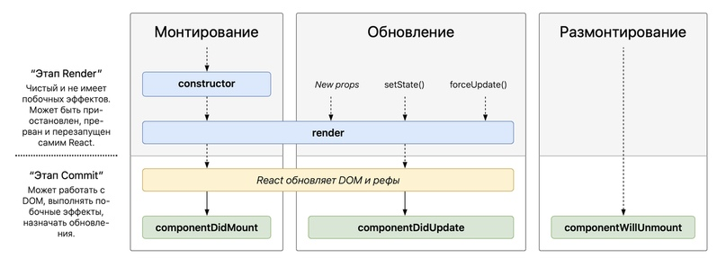
Занятие 3. События и жизненный цикл

Slide 20
Вызов обработчика события
В HTML события называются строчными буквами и указывается функция со скобками
Например:
<button onclick="deleteAllUsers()">Удалить всех пользователей</button>
В React события называются в верблюжьей нотации и указывается лишь название функции
Например:
<button onClick={deleteAllUsers}>Удалить всех пользователей</button>

Slide 21
Обработка события функции
Достаточно функции
function Component(user) {
function userName() { console.log(user); }
return (<button onClick={userName}>Пользователь</button>);
}
Если требуется передать ещё параметр, то
Можно использовать биндинг
<button onClick={this.userName.bind(this, id)}>Пользователь</button>
Или можно использовать стрелочную функцию
<button onClick={(e) => this.userName(id, e)}>Пользователь</button>

Slide 22
Обработка события класса
Для работы с this в конструкторе класса нужен биндинг
class Component extends React.Component {
constructor(props){ super(props); this.userName = this.userName.bind(this); }
function userName() { console.log(this.props.user); }
render() {return (<button onClick={this.userName}>Пользователь</button>);}
}
Либо можно использовать стрелочные функции
class Component extends React.Component {
userName = () => { console.log(this.props.user); }
render() {return (<button onClick={this.userName}>Пользователь</button>);}
}

Slide 23
Отключение в обработчике поведения по умолчанию
В обработчике вызвать функцию e.preventDefault()
Например, чтобы ссылка работала как кнопка без перехода на страницу
function DeleteUserLink() {
function onClick(e) {
e.preventDefault();
console.log('Пользователь был удален.’);
}
return (
<a href="#" onClick={onClick}>Удалить пользователя</a>
);
}

Slide 24
Методы жизненного цикла
До монтирования вызывается конструктор constructor()
Когда компонент будет впервые отрисован в DOM – это называется монтированием/монтажом компонента. Перед монтированием вызывается метод componentWillMount()
Когда компонент смонтирован, то можно его показывать и производить обновление/рендеринг/отрисовка компонента. При этом вызывается метод render()
Cразу после монтирования вызывается componentDidMount()
Обратная процедура, при которой DOM, созданный компонентом удаляется, называется демонтированием/демонтажом. При демонтаже вызывается метод componentWillUnmount()
Эти методы называются «lifecycle hooks» или методами жизненного цикла

Slide 25
Занятие 4. Состояния

Slide 26
В разработке

Slide 27
Занятие 5. Формы

Slide 28
Описание формы
Форма описывается в render() в JSX, например так:
render() {
return (
<form onSubmit={this.onSubmit}>
<input type=“text” name=“login”/>
<input type=“submit” value=“Войти”/>
</form>
);
}

Slide 29
Хранение данных формы
Данные формы лучше всего хранить в state
constructor(props){
super(props);
this.state = {login: ''};
}

